Slide 1

一、高速缓存（Cache）设置意义
减少对内存的频繁访问带来的延时、功耗开销
CPU
CPU
程序、数据的
时、空间局部性
高速互联
速度慢（几百个时钟周期）、开销大
容量较小的SRAM实现，速度快（几个时钟周期），开销小
Cache
总线
总线
内存
内存
CPU 直接从内存搬运数据
Cache 暂存常用数据
Notes:
传统芯片制造方式瓶颈简述，但应用发展对芯片算力的需求还在不断提升（例如大模型）
-> 未来芯片需要一种新的算力拓展手段：芯粒集成技术介绍
各芯片头部企业….，定义大芯片
无论从传统芯片面积上限还是
注：英特尔，AMD，台积电，华为，苹果，特斯拉
美国国防先进研究项目局（DARPA）

Slide 2
二、Cache设计基本点
结构组成
地址映射方式
写策略
置换算法
Notes:
传统芯片制造方式瓶颈简述，但应用发展对芯片算力的需求还在不断提升（例如大模型）
-> 未来芯片需要一种新的算力拓展手段：芯粒集成技术介绍
各芯片头部企业….，定义大芯片
无论从传统芯片面积上限还是
注：英特尔，AMD，台积电，华为，苹果，特斯拉
美国国防先进研究项目局（DARPA）

Slide 3
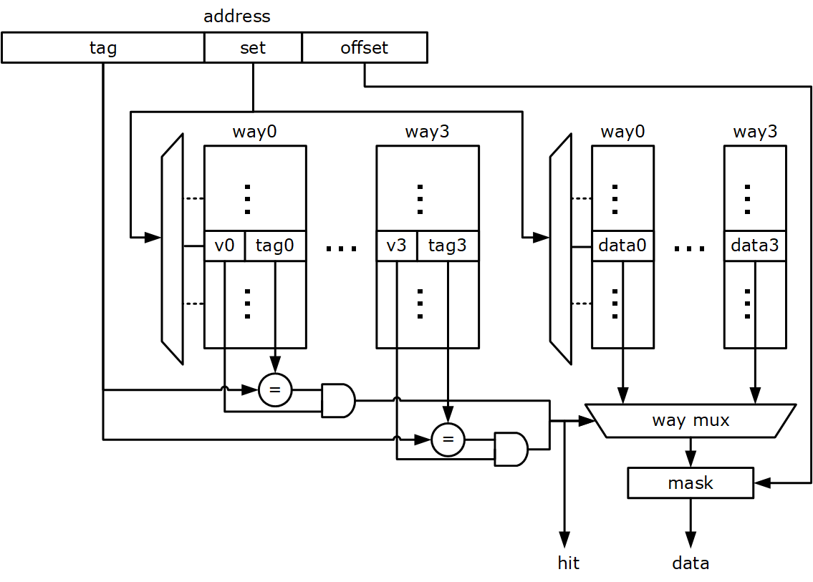
三、Cache的基本结构
标签（tag）阵列+数据（data）阵列+控制逻辑
Tag: 地址的一部分，用于标识cache行
Cache 容量小于内存，暂存内存数据/程序副本。多个内存块可以映射到cache的统一行上，于是需要tag字段进行标识。
控制逻辑：查找、比较、置换等
Cache简单示意图
Notes:
传统芯片制造方式瓶颈简述，但应用发展对芯片算力的需求还在不断提升（例如大模型）
-> 未来芯片需要一种新的算力拓展手段：芯粒集成技术介绍
各芯片头部企业….，定义大芯片
无论从传统芯片面积上限还是
注：英特尔，AMD，台积电，华为，苹果，特斯拉
美国国防先进研究项目局（DARPA）

Slide 4
四、内存到Cache的映射方式
直接相联映射
Cache包含多个cache行，由set标记
每个内存块到cache行的映射固定
组相联映射
Cache包含多个组，由set标记，每组包含多个cache行（多路-way）
内存块到cache组的映射固定，到组内cache行的映射不固定，靠tag区分
全相联映射
Cache包含多个cache行
内存块到cache行的映射不固定，全靠tag区分
Cache简单示意图
Notes:
传统芯片制造方式瓶颈简述，但应用发展对芯片算力的需求还在不断提升（例如大模型）
-> 未来芯片需要一种新的算力拓展手段：芯粒集成技术介绍
各芯片头部企业….，定义大芯片
无论从传统芯片面积上限还是
注：英特尔，AMD，台积电，华为，苹果，特斯拉
美国国防先进研究项目局（DARPA）

Slide 5
五、Cache的写策略
写数据被写的数据行在cache中
直写：写入cache和主存
写回：写入cache；cache行被替换出去时，才写入主存；需脏位标记；会产生一致性问题
被写的数据行不在cache中
写分配：先把内存块读入cache中，再写到该cache行中
写不分配：直接写入主存
写回+写分配
直写+写不分配
Notes:
传统芯片制造方式瓶颈简述，但应用发展对芯片算力的需求还在不断提升（例如大模型）
-> 未来芯片需要一种新的算力拓展手段：芯粒集成技术介绍
各芯片头部企业….，定义大芯片
无论从传统芯片面积上限还是
注：英特尔，AMD，台积电，华为，苹果，特斯拉
美国国防先进研究项目局（DARPA）

Slide 6
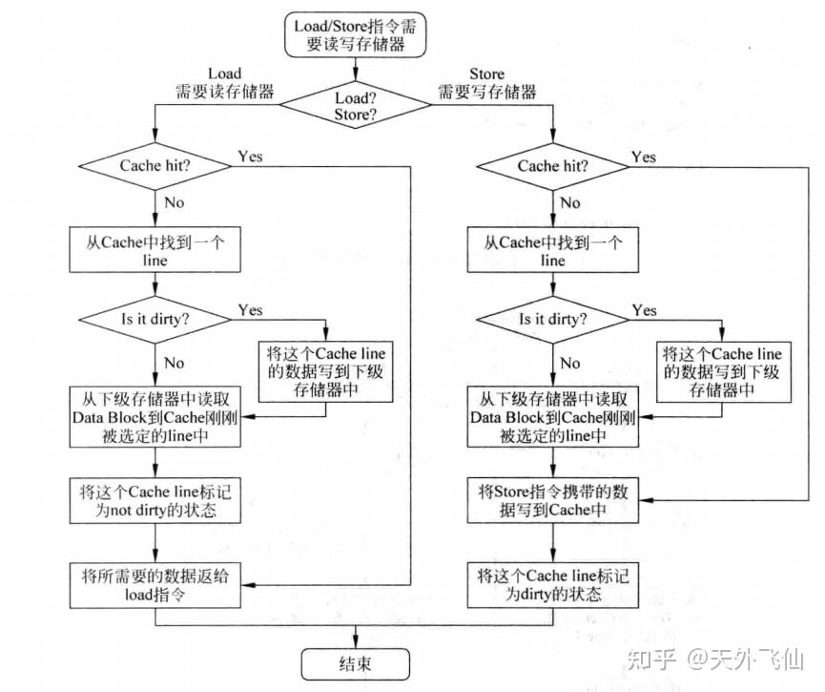
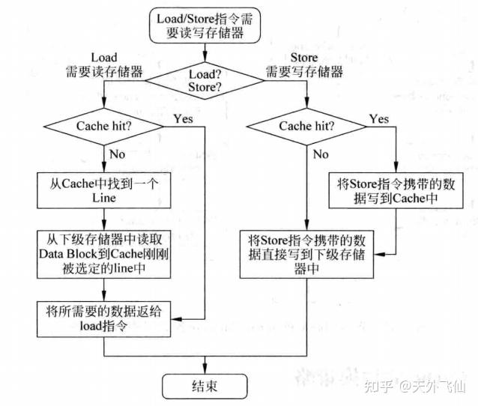
五、Cache的写策略
直写+写不分配
写回+写分配
Notes:
传统芯片制造方式瓶颈简述，但应用发展对芯片算力的需求还在不断提升（例如大模型）
-> 未来芯片需要一种新的算力拓展手段：芯粒集成技术介绍
各芯片头部企业….，定义大芯片
无论从传统芯片面积上限还是
注：英特尔，AMD，台积电，华为，苹果，特斯拉
美国国防先进研究项目局（DARPA）

Slide 7
六、常见Cache的置换算法
组相联/全相联映射，当组内cache行已满，但仍需加入新的cache行时，决定替换哪路
随机替换
随机替换一路；由一个内置的时钟计数器实现，需要替换时根据计数器内容决定置换哪路
先入先出
先进入该组的路优先被替换；队列实现
最近最少使用（LRU）
替换最近最早访问的路；每个cache行对应一个log2(路数量way)位的计数器，取值0~(way-1)，数值小的表示最近被访问的，数值最大的优先被替换
最近最不经常用（LFU）
替换访问次数最小的路；计数器记录访问次数
Notes:
传统芯片制造方式瓶颈简述，但应用发展对芯片算力的需求还在不断提升（例如大模型）
-> 未来芯片需要一种新的算力拓展手段：芯粒集成技术介绍
各芯片头部企业….，定义大芯片
无论从传统芯片面积上限还是
注：英特尔，AMD，台积电，华为，苹果，特斯拉
美国国防先进研究项目局（DARPA）

Slide 8
七、其他优化
Cache置换策略优化——降低miss率，减小面积开销
多级缓存
流水线设计
无阻塞缓存——MSHR（缺失状态寄存器）
采用多种缓存以提高缓存带宽——分成多个bank（地址中取几位标记bank）
合并写、路预测、关键字优先和提前重启动、编译器优化、预取、编译器控制预取 ……
参考《计算机体系结构—量化研究方法》
Notes:
传统芯片制造方式瓶颈简述，但应用发展对芯片算力的需求还在不断提升（例如大模型）
-> 未来芯片需要一种新的算力拓展手段：芯粒集成技术介绍
各芯片头部企业….，定义大芯片
无论从传统芯片面积上限还是
注：英特尔，AMD，台积电，华为，苹果，特斯拉
美国国防先进研究项目局（DARPA）

Slide 9
八、Cache部分实验要求
基本要求：
设计一个高速缓存，满足：
采用多路组相联设计；
Tag 和 data 阵列分开，且并行访问；
写回+写分配的写策略；
实现一种cache置换算法。
进阶要求：
选择并实现至少1种cache优化手段，可以不在实验文档列举的优化手段中。
评估指标：
主要包括访问延时、带宽、吞吐量、cache命中率、硬件开销。将根据各指标表现进行综合评定。
Notes:
传统芯片制造方式瓶颈简述，但应用发展对芯片算力的需求还在不断提升（例如大模型）
-> 未来芯片需要一种新的算力拓展手段：芯粒集成技术介绍
各芯片头部企业….，定义大芯片
无论从传统芯片面积上限还是
注：英特尔，AMD，台积电，华为，苹果，特斯拉
美国国防先进研究项目局（DARPA）

